Slide 1

人教版新课标语文一年级下册(画面精美)
25 快乐的节日

Slide 2

读书要求
一读(自由读课文，要求读准字音，读通句子)。
二圈(圈出课文中自己不认识的生字)。
三标(标出课文中的自然段)。

Slide 3
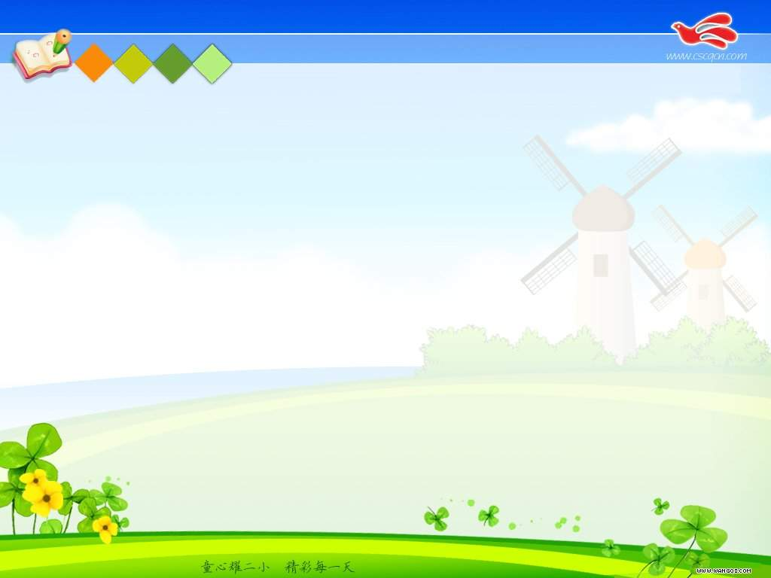
chuī zhùhè xīwàng zǔguó yóu
吹着 祝贺 希望 祖国 自由
yǔ fēng yǒnggǎn lǐxiǎng
羽毛 丰满 勇敢 理想
jìng lǎoshī dù kuài lè
敬爱 老师 度过 快乐

Slide 4
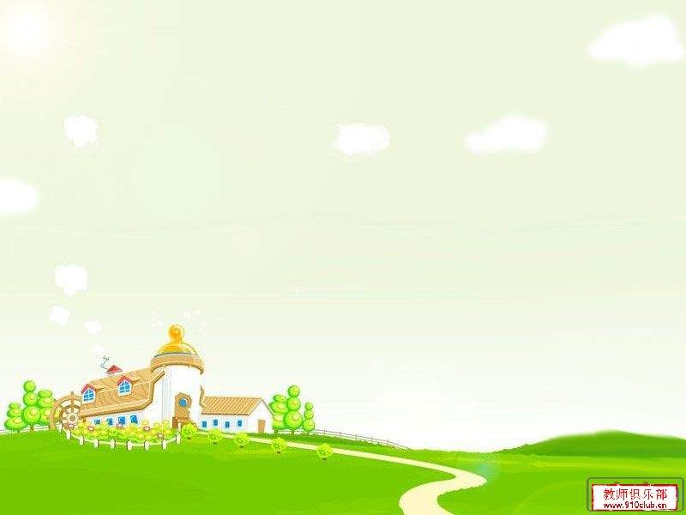
吹着 祝贺 希望 祖国 自由
羽毛 丰满 勇敢 理想
敬爱 老师 度过 快乐

Slide 5



小鸟在前面带路，
风儿吹着我们。
我们像春天一样，
来到花园里，
来到草地上。
鲜艳的红领巾，
美丽的衣裳，
像许多花儿开放。
小鸟在前面带路，
风儿吹着我们。
我们像春天一样，
来到花园里，
来到草地上。
鲜艳的红领巾，
美丽的衣裳，
像许多花儿开放。
快
乐
的
花儿向我们点头，
白杨树哗啦啦响。
他们同美丽的小鸟，
向我们祝贺，
向我们歌唱。
他们都说，
世界上有我们就更美丽。
世界上有我们就更美丽。
花儿向我们点头，
白杨树哗啦啦响。
他们同美丽的小鸟，
向我们祝贺，
向我们歌唱。
他们都说，
世界上有我们就更美丽。
世界上有我们就更美丽。
节
日
跳啊，跳啊，跳啊，
唱啊，唱啊，唱啊，
亲爱的叔叔阿姨们，
同我们一起过着快乐的节日。
跳啊，跳啊，跳啊，
唱啊，唱啊，唱啊，
亲爱的叔叔阿姨们，
同我们一起过着快乐的节日。

Slide 6


资 料
每年6月1日为国际儿童节。1949年国际民主妇女联合会，在莫斯科举行会议，通过了保障全世界儿童权利，反对虐杀儿童和毒害儿童的决议，通过6月1日为国际儿童节的决定。
1949年中国正式规定每年6月1日为国际儿童节。

Slide 7
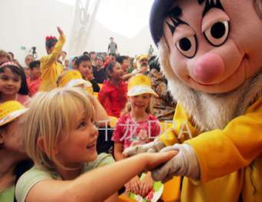
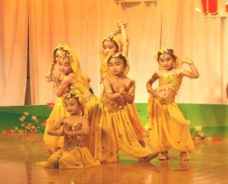
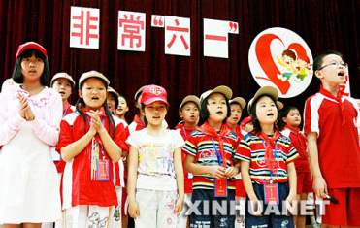
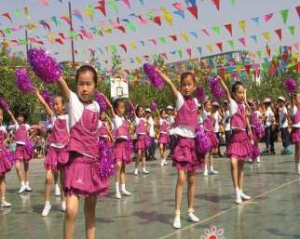
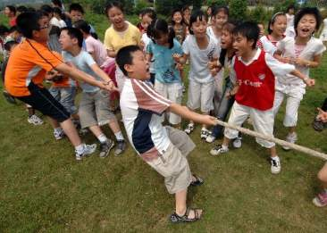
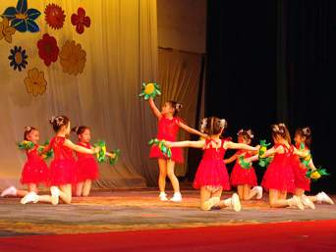
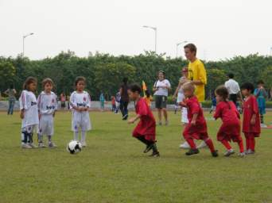
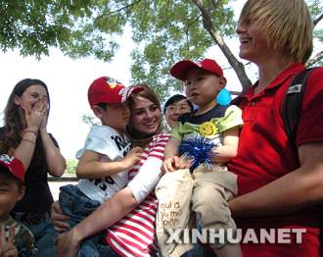
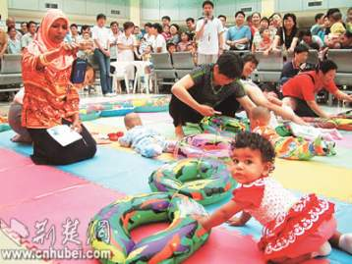
各地儿童喜庆自己的节日

Slide 8

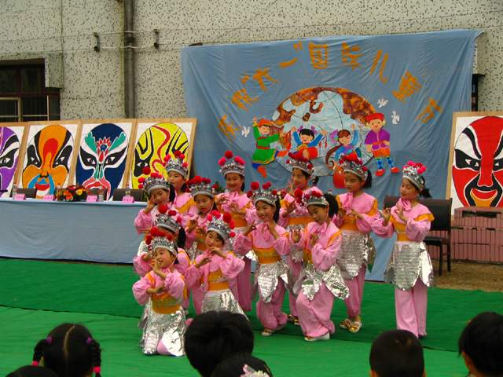
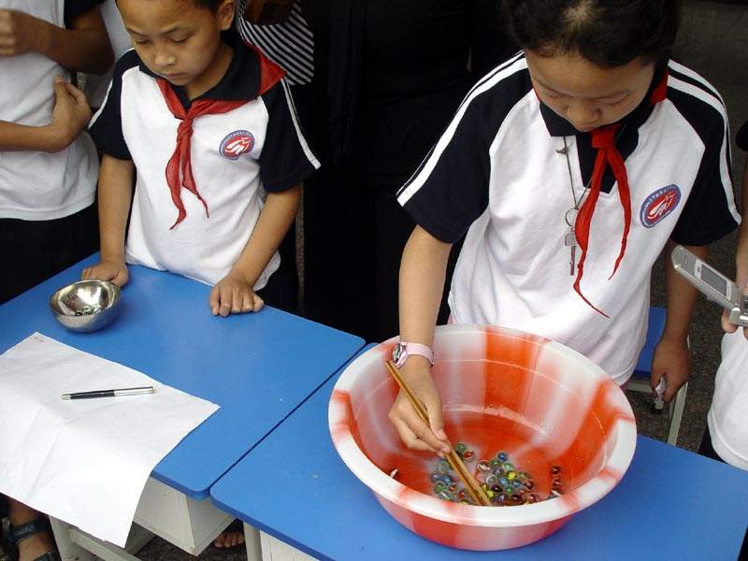
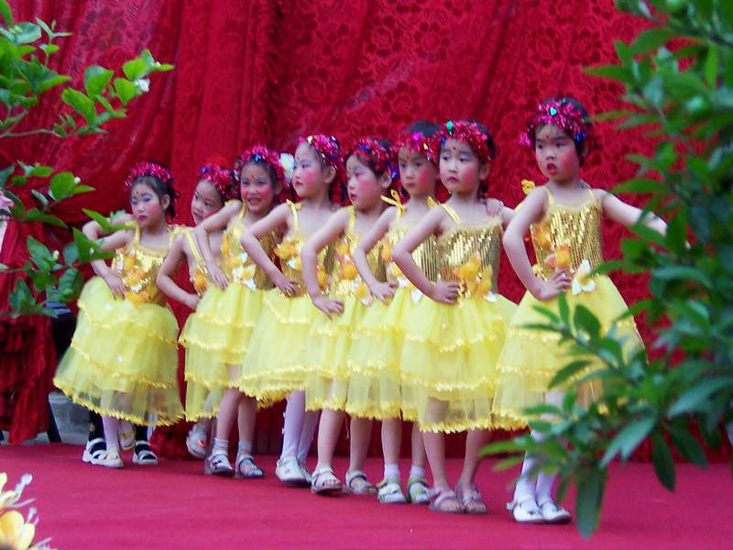
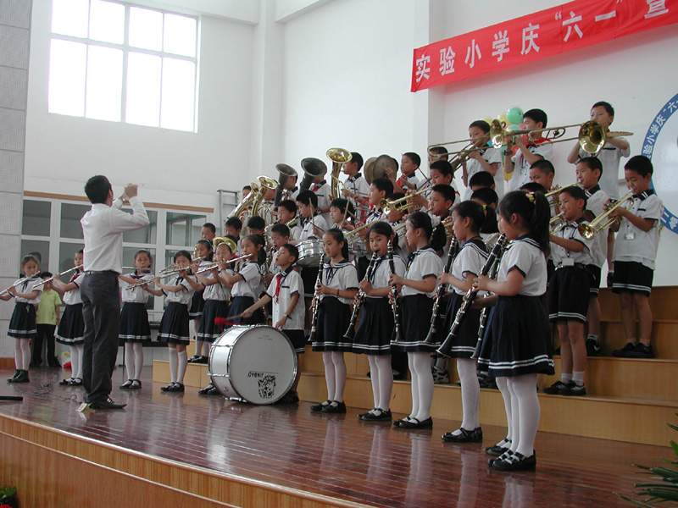
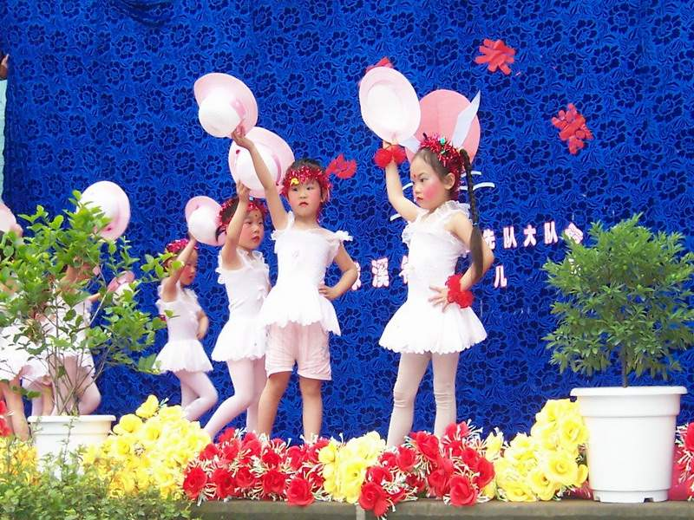
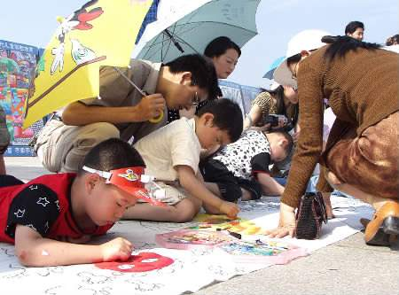
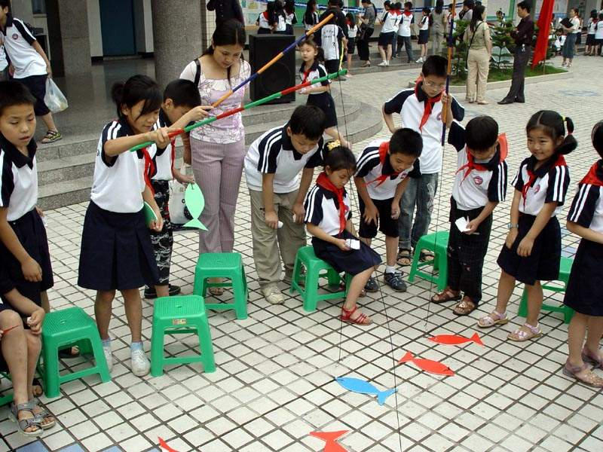
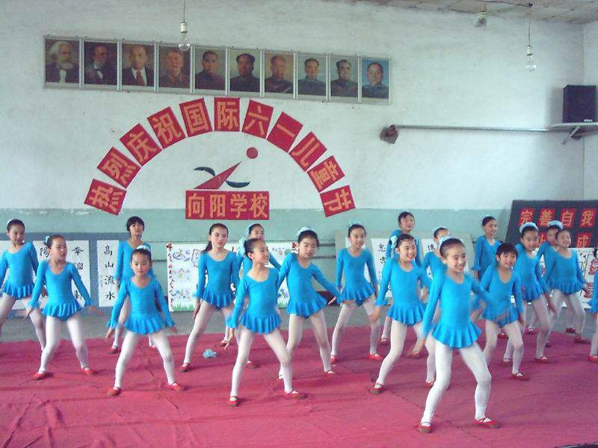
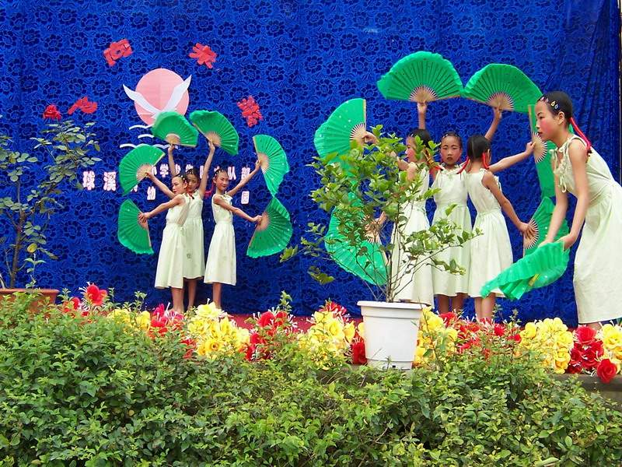

Slide 9
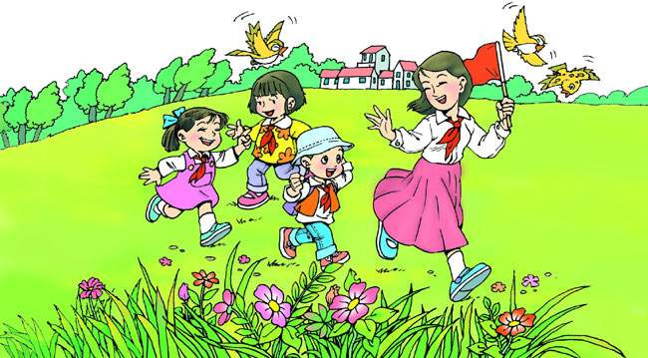


Slide 10


小鸟在前面带路，
风儿吹着我们。
我们像春天一样，
来到花园里,来到草地上。
鲜艳的红领巾,美丽的衣裳，
像朵朵花儿开放。

Slide 11
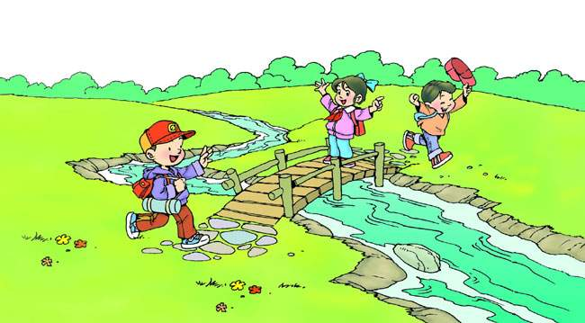
花儿向我们点头，
小溪欢快地流淌。
它们向我们祝贺，
为我们歌唱。
它们好像在说，
这个世界上，
有我们就更加美丽，
有我们就充满希望。

Slide 12

感谢亲爱的祖国，
让我们自由地成长。
我们像小鸟一样，
等身上的羽毛长得丰满，
就勇敢地向着天空飞翔，
飞向我们的理想。

Slide 13
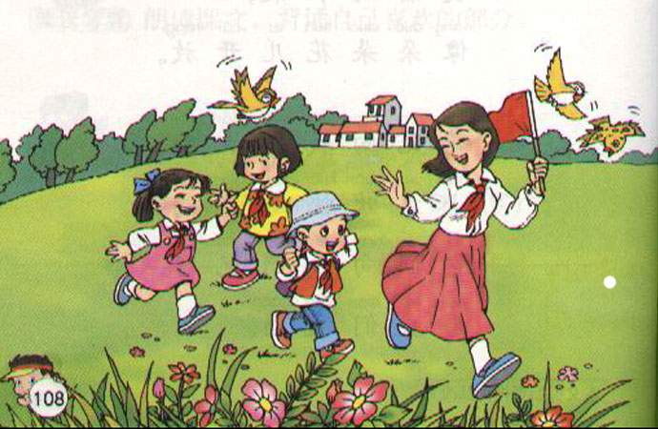
唱啊，跳哇，
敬爱的老师，
亲爱的伙伴，
我们一起度过这快乐的时光。

Slide 14
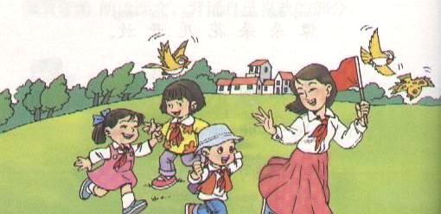
说说课文里哪些地方让你感到快乐?

Slide 15
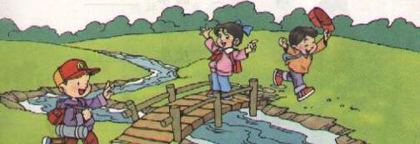
分节朗读，想一想，“红领巾”为什么快乐？
他们看到了什么，听到了什么，想到了什么？

Slide 16

在下面括号里填上合适的词语
丰满
快乐
（ ）的羽毛（ ）的时光
（ ）的飞翔（ ）的衣裳
（ ）的红领巾（ ）的老师
（ ）的祖国（ ）的小鸟
勇敢
美丽
鲜艳
敬爱
可爱亲爱
可爱美丽

Slide 17
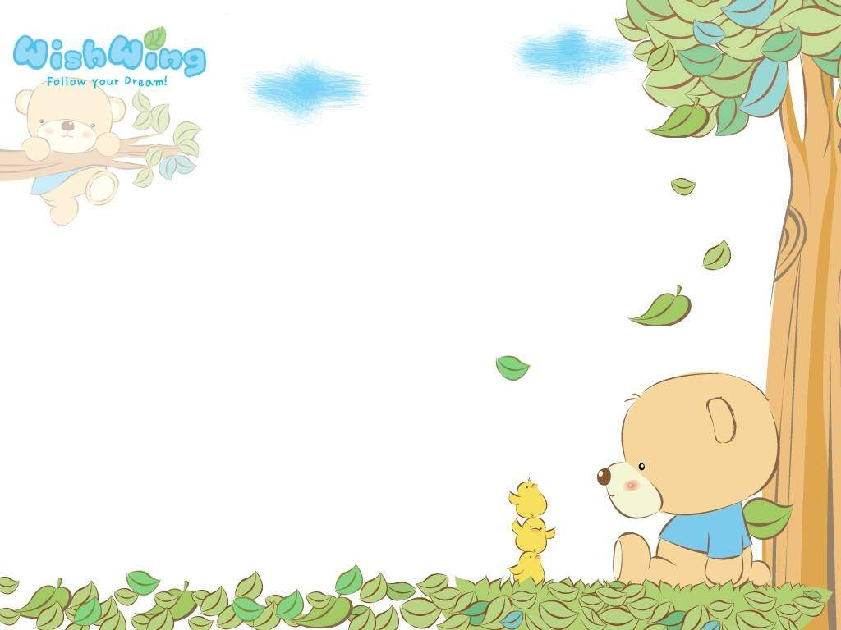
祝 祝愿 祝贺 ＿＿
国 国王 国家 ＿＿
理 道理 合理 ＿＿
度 度过 欢度 ＿＿

Slide 18

读读说说
祝福
祝 祝愿 祝贺
国 国王 国家
理 道理 合理
度 度过 欢度
祖国
理想
温度

Slide 19
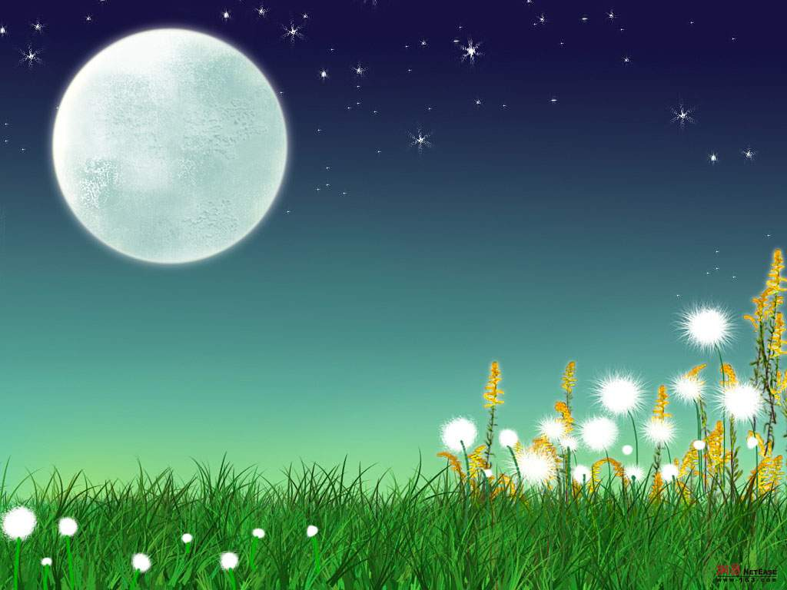
我会读
吹：吹风、吹牛、吹气、吹走
地：草地、平地、高地、地方、土地
地上、地点、天地、田地、扫地
快：飞快、赶快、凉快 快走 快去 快跑
乐：快乐、乐意、乐园 欢乐 乐趣
老：老人、老头、老年、古老
老成、老公公
师：老师、大师、太师、师长
师母、画师

Slide 20







我会写
严格按照笔顺，每个字写2遍

